Slide 1

Fundusze Europejskie dla Lubelskiego 2021-2027

Slide 2
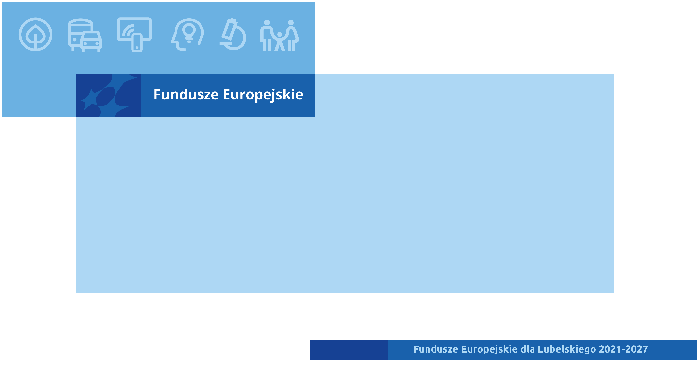
Biuro Rzecznika Funduszy Europejskich
Urzędu Marszałkowskiego
w Lublinie
Zasady aplikowania o środki dostępne dla Jednostek Samorządu Terytorialnego (w tym kryteria wyboru projektów) w ramach Działań wdrażanych przez Departament Wdrażania Europejskiego Funduszu Społecznego
Instrukcja Wykonawcza Instytucji Zarządza

Slide 3
Rzecznik Funduszy Europejskich zajmuje się rozpatrywaniem zgłoszeń
dotyczących realizacji FEL 2021-2027
Jakie zgłoszenia można kierować do Rzecznika?
Wnioski obejmujące postulaty zmian i ulepszeń;
Zgłoszenia podejrzeń niezgodności projektów (operacji) realizowanych w ramach FEL 2021-2027 z Konwencją o Prawach Osób Niepełnosprawnych oraz Kartą praw Podstawowych;
Zgłoszenia dotyczące identyfikowanych przez zgłaszających utrudnień w zakresie:
- przewlekłości i nieterminowość postępowań i procedur,
- niejasności, braku stosownych informacji czy złej organizacji procedur,
- nadmiernych i nieuzasadnionych wymagań czy niewłaściwej obsługi.

Slide 4
Kto może przekazać zgłoszenie?
Zgłoszenie do Rzecznika może przekazać każdy zainteresowany, w tym m.in.:
wnioskodawca,
beneficjent,
uczestnik projektu,
- inny podmiot zainteresowany wdrażaniem funduszy unijnych.

Slide 5
Jak dokonać zgłoszenia?
Zgłoszenie do Rzecznika prosimy kierować w następujący sposób:
pisemnie (ze wskazaniem „zgłoszenie do Rzecznika Funduszy Europejskich”):
- listownie na adres: Biuro Rzecznika Funduszy Europejskich ul. Czechowska 19, pok. 10, 20-072 Lublin
- poprzez doręczenie do kancelarii urzędu od poniedziałku do piątku, w godzinach 7:30-15:30 na adres: Urząd Marszałkowski Województwa Lubelskiego, ul. Artura Grottgera 4, 20-029 Lublin
elektronicznie:
- na adres e-mail: rzecznikfel@lubelskie.pl
- za pośrednictwem strony internetowej www.funduszeue.lubelskie.pl poprzez wypełnienie formularza zgłoszeniowego
osobiście w Biurze Rzecznika Funduszy Europejskich w godzinach pracy Biura, po umówieniu tel. 81 47 81 321/322,
- w poniedziałki w godzinach od 7:30 do 17:00,
- wtorek - piątek w godzinach od 7:30 do 15:30.
telefonicznie: 81 47-81-321, 81 47-81-322

Slide 6
Co musi zawierać zgłoszenie?
Bez względu na sposób dokonania zgłoszenia, koniecznie należy podać:
imię i nazwisko zgłaszającego (lub nazwę podmiotu),
adres do korespondencji / adres e-mail
telefon kontaktowy,
opis sprawy wraz z ewentualnymi załącznikami, w postaci dokumentów, dotyczącymi zgłoszenia.
Zgłoszenia niezawierające imienia i nazwiska (nazwy) oraz danych kontaktowych umożliwiających udzielenie odpowiedzi, pozostawia się bez rozpatrzenia.

Slide 7
Jaki jest tryb rozpatrzenia zgłoszenia?
Rzecznik Funduszy Europejskich udziela odpowiedzi w formie, w jakiej otrzymał zgłoszenie,
chyba że Zgłaszający określi inną formę.
Rzecznik dokonuje oceny pilności spraw, nadając priorytet tym, co do których
istnieje szansa na poprawę sytuacji interesariusza.
Termin rozpatrzenia zgłoszenia to 30 dni i może być wydłużony w przypadku złożoności sprawy.

Slide 8
Jakich zgłoszeń Rzecznik nie proceduje?
Postępowań administracyjnych, prokuratorskich i sądowych prowadzonych przez organy administracji publicznej.
Postępowań o udzielenie informacji publicznej.
Anonimowych zgłoszeń.
Ponadto do kompetencji Rzecznika Funduszy Europejskich
nie należy wyszukiwanie i wskazywanie możliwości uzyskania dofinansowania projektów.
Zadanie to realizują Punkty Informacyjne Funduszy Europejskich.

Slide 9

Kryteria wyboru projektów dla Działania 10.3, 10.6
Zapraszam do kontaktu
z Biurem Rzecznika Funduszy Europejskich
rzecznikfel@lubelskie.pl
www.funduszeue.lubelskie.pl

